Slide 1
BLE（ Bluetooth Low Energy ）
BLE全称低功耗蓝牙，和经典蓝牙Bluetooth™相比，低功耗蓝牙旨在保持同等通信范围的同时，显著降低功耗。
因此BLE在物联网有大规模的应用，主要应用在医疗保健、运动健身、信标、智能家居等领域。

Slide 2
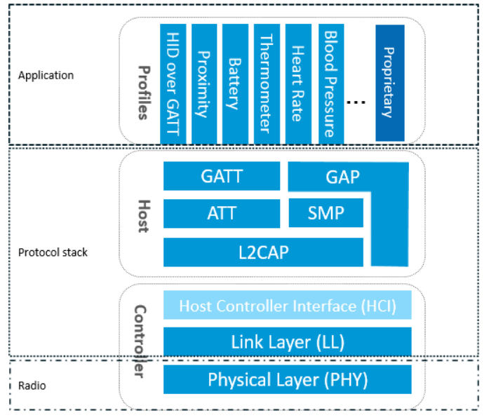
要实现一个BLE应用：
1. 首先需要一个支持BLE射频的芯片；（硬件）
2. 然后还需要提供一个与此芯片配套的BLE协议栈；（和硬件配套的协议栈）
3. 最后在协议栈上开发自己的应用。（application）
可以看出BLE协议栈是连接芯片和应用的桥梁，是实现整个BLE应用的关键。简单来说，BLE协议栈主要用来对你的应用数据进行层层封包，以生成一个满足BLE协议的空中数据包，也就是说，把应用数据包裹在一系列的帧头（header）和帧尾（tail）中。

Slide 3
具体来说，BLE协议栈主要由如下几部分组成：
PHY层（Physical layer物理层）。PHY层用来指定BLE所用的无线频段，调制解调方式和方法等。PHY层做得好不好，直接决定整个BLE芯片的功耗，灵敏度以及selectivity等射频指标。
LL层（Link Layer链路层）。LL层是整个BLE协议栈的核心，也是BLE协议栈的难点和重点。像Nordic的BLE协议栈能同时支持20个link（连接），就是LL层的功劳。LL层要做的事情非常多，比如具体选择哪个射频通道进行通信，怎么识别空中数据包，具体在哪个时间点把数据包发送出去，怎么保证数据的完整性，ACK如何接收，如何进行重传，以及如何对链路进行管理和控制等等。LL层只负责把数据发出去或者收回来，对数据进行怎样的解析则交给上面的GAP或者ATT。
HCI（Host controller interface）。HCI是可选的，HCI主要用于2颗芯片实现BLE协议栈的场合，用来规范两者之间的通信协议和通信命令等。
GAP层（Generic access profile）。GAP是对LL层payload（有效数据包）如何进行解析的两种方式中的一种，而且是最简单的那一种。GAP简单的对LL payload进行一些规范和定义，因此GAP能实现的功能极其有限。GAP目前主要用来进行广播，扫描和发起连接等。
L2CAP层（Logic link control and adaptation protocol）。L2CAP对LL进行了一次简单封装，LL只关心传输的数据本身，L2CAP就要区分是加密通道还是普通通道，同时还要对连接间隔进行管理。
SMP（Secure manager protocol）。SMP用来管理BLE连接的加密和安全的，如何保证连接的安全性，同时不影响用户的体验，这些都是SMP要考虑的工作。
ATT（Attribute protocol）。简单来说，ATT层用来定义用户命令及命令操作的数据，比如读取某个数据或者写某个数据。BLE协议栈中，开发者接触最多的就是ATT。BLE引入了attribute概念，用来描述一条一条的数据。Attribute除了定义数据，同时定义该数据可以使用的ATT命令，因此这一层被称为ATT层。
GATT（Generic attribute profile ）。GATT用来规范attribute中的数据内容，并运用group（分组）的概念对attribute进行分类管理。没有GATT，BLE协议栈也能跑，但互联互通就会出问题，也正是因为有了GATT和各种各样的应用profile，BLE摆脱了ZigBee等无线协议的兼容性困境，成了出货量最大的2.4G无线通信产品。

Slide 4
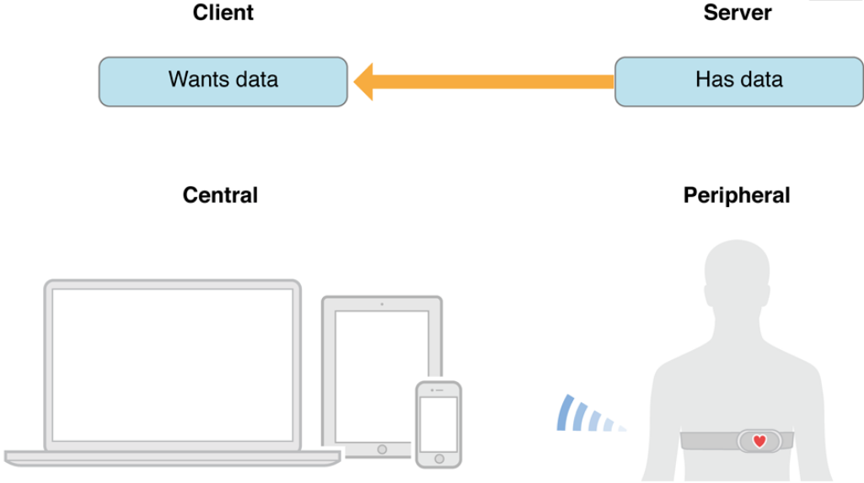
GAP : Generic Access Profile 通用访问配置文件。
GAP定义了蓝牙设备的角色（Peripheral or Central），并且可以修改连接设置：minimum connection interval /maximum connection Interval /slave latency /timeout.
Central 与 Peripheral ：
服务端（外围设备）：Peripheral 通常具有其他设备所需要的数据，即数据提供服务；
客户端（中心设备）：Central 通常通过使用Perpheral 的信息来实现一些特定的功能 。

Slide 5
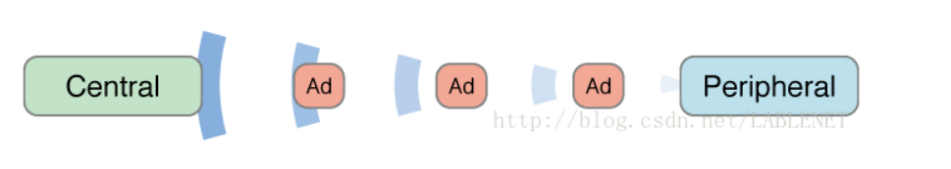
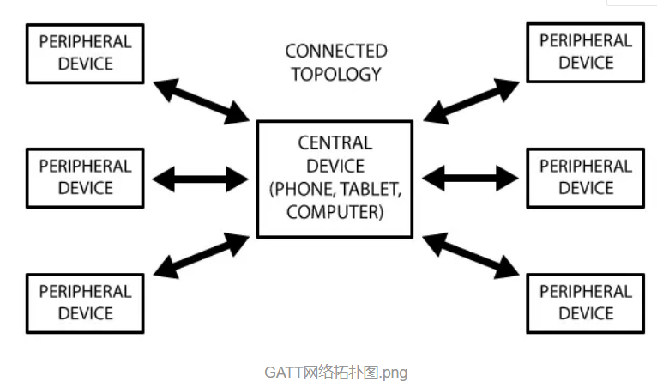
所以在我们公司的产品中，
测距仪/测距轮/扫平仪等产品的蓝牙，是服务端Peripheral ，负责提供数据；
客户（测试者）所使用的手机是客户端Central，负责接收数据。
两者的广播模式如下图， Peripheral是broadcaster，负责发送广播信息；Central是Observer，负责接收广播信息。
一个外设只能跟一个中心建立连接（独占的），而一个中心可以同时连接多个外设（一个手机可以同时连接多个BLE设备）
GATT连接网络拓扑图:

Slide 6
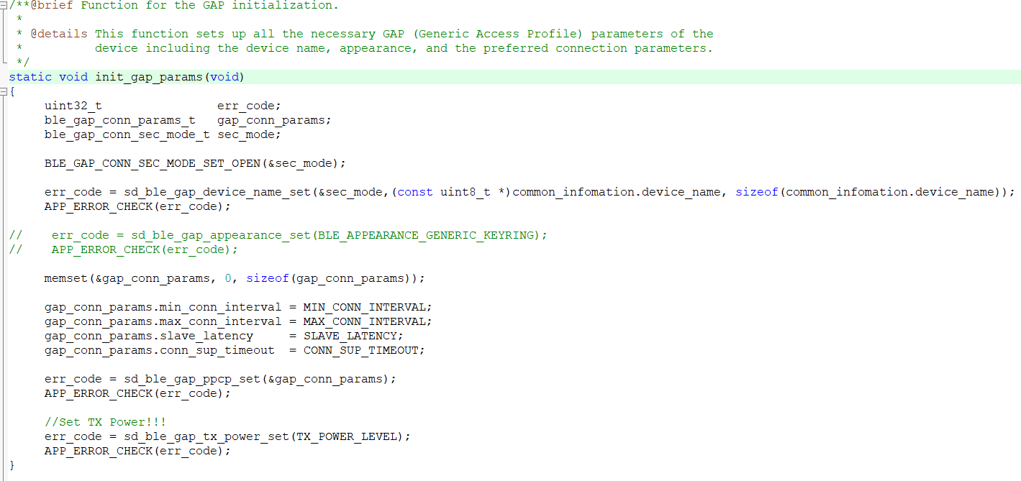
上文提过，GAP还可以修改连接设置，也就是说，通过对Peripheral的GAP属性的修改，可以改变主从设备连接间隔、从设备延迟、检测时间超时等等。
Nordic提供的sdk中，GAP的初试化在main函数中完成，函数原型static void init_gap_params(void)，但是此函数中，一般只有一些默认配置的修改示例，如果需要修改更多的内容可以自己添加，比如广播功率，广播模式（可见 or 不可见 or 定向）等等。
具体示例见下图

Slide 7
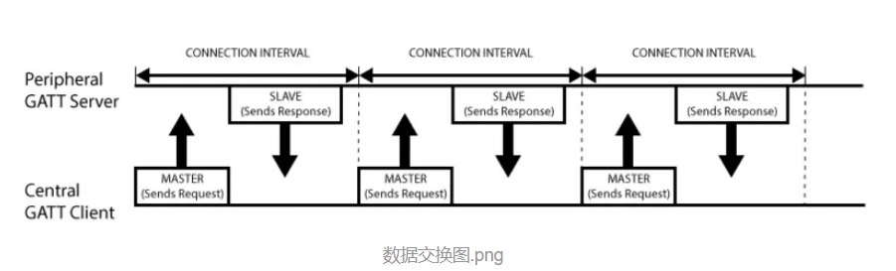
2.GATT（Generic Attribute Profile, 通用属性配置文件）
1) GATT是建立在GAP基础之上发挥作用的，就是两个BLE设备只有通过GAP建立连接之后才能用GATT进行通信。GATT通信只允许是一个外设和一个中心连接,如果两个外设想要通信，唯一的方式就是和同一个Central建立GATT连接，通过Central来中转。
2) GATT通信的双方是Client/Service关系: Peripheral作为GATT的服务器（Server），Central是GATT的客户端（Client）。
下面以测距轮和手机举例，每次数据交互的时候，
Central(手机)向Peripheral（测距轮）发起请求。 Peripheral（测距轮）响应之后将数据反馈给Central(手机) 。一旦建立了通信连接， Peripheral（测距轮）会建议Central(手机)做定时连接（connection interval），这样Central(手机)就会在每个连接间隔尝试重新连接，检查有没有新的数据。
外设与中心数据交换图：

Slide 8
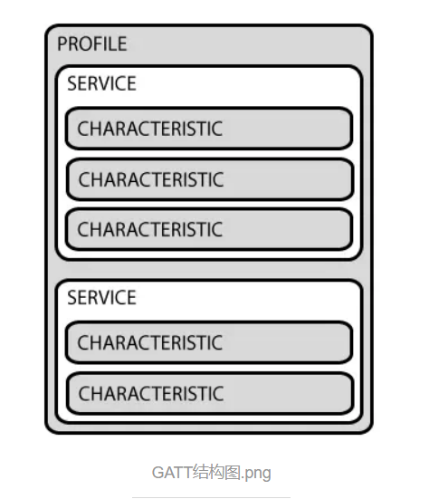
GATT结构由嵌套的Profile、Service、Characteristics组成，如下图：
Profile，每个Profile就是预先定义好的Service集合。例如官方的心率Heart Rate Profile就是结合了Heart Rate Service和Device Information Service。重点要说的是service和characteristic，也就是服务和特征值。

Slide 9
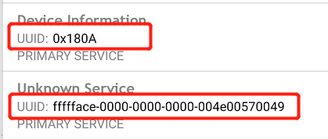
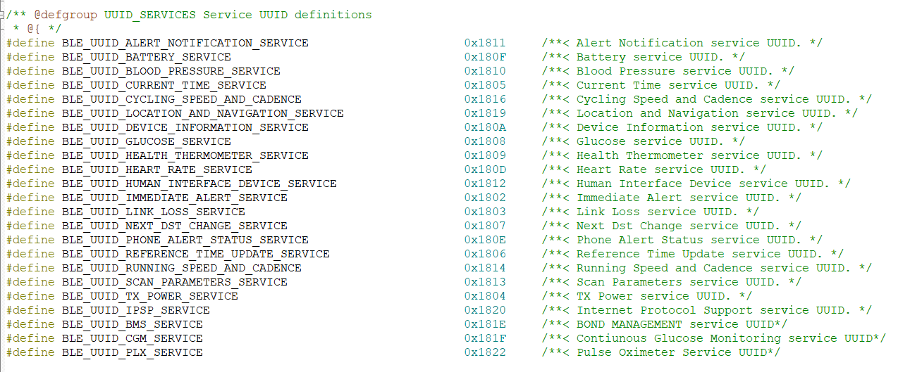
Service：
Service就是一个独立的逻辑项，它包含一个或多个Characteristic，每个Service都由唯一的UUID来标识其唯一性，UUID有16位的有128位的，16位的UUID是官方通过认证的，128位的是开发者自己定义的。两种service如下图：
完整的官方16位uuid可以参考ble_srv_common.h

Slide 10
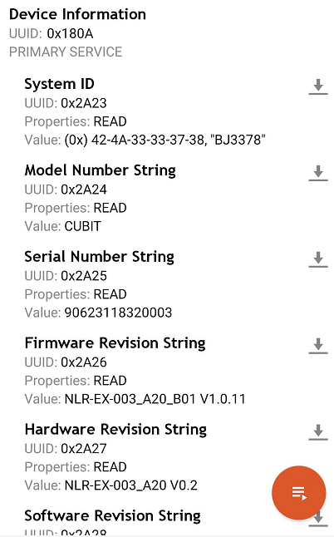
官方的16位UUID标识的Service，大部分在开发时都用不到，除了UUID 0x18A0 ：BLE_UUID_DEVICE_INFORMATION_SERVICE 0x180A /**< Device Information service UUID. */
这个Service是用来显示该蓝牙设备的基本信息，其中包括各种characteristics（特征值）：System ID、Model Number String、Serial Number String、Firmware Revision String、Hardware Revision String、Software Revision String。
此服务的添加在官方sdk中有很多示例，在此就不示例了。下面是添加成功之后的设备信息服务：
值得注意的是，Device Information的UUID可以看到是0x18A0，但是下面的各个characteristic也有自己的UUID，这些characteristic的uuid同样可以在 UUID_CHARACTERISTICS Characteristic UUID definitions中找到。

Slide 11

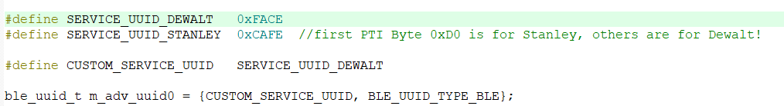
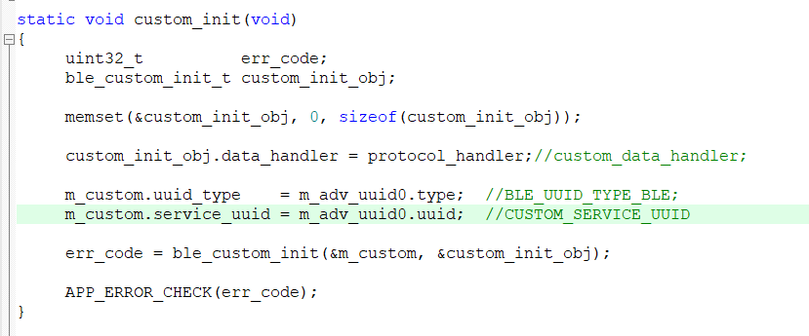
开发者在进行开发时，一般需要先添加一个自定义的服务，如前文所述，此时使用的是128位的UUID，开发者可以自定义128位UUID的96~112位，也就是第12~13字节，以CUBIT的自定义服务UUID为例：
上图中的0xfa 和0xce是开发者自己定义的，与其他开发者区分的UUID，具体操作如下：

Slide 12
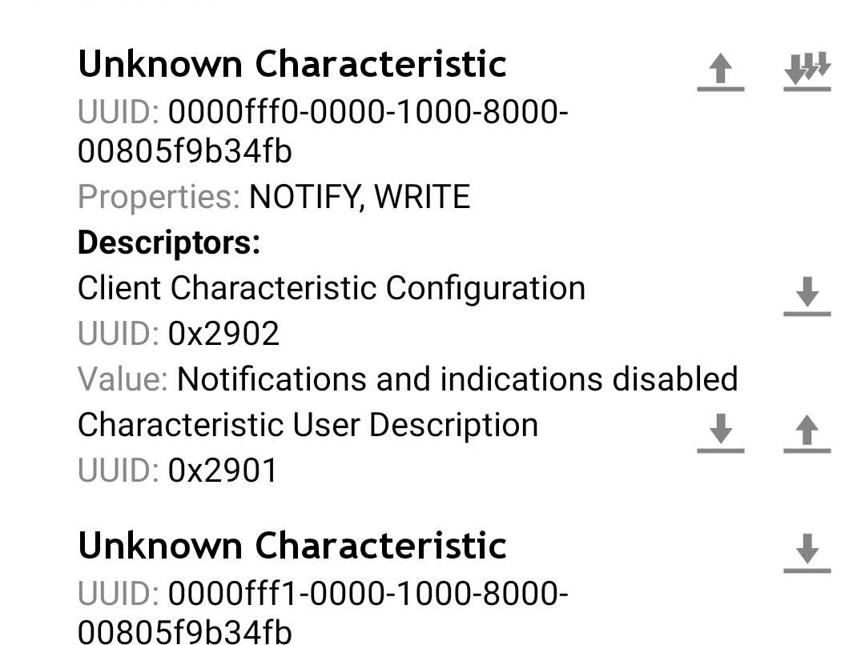
Characteristic：
特征值是GATT的最小逻辑单元，可以理解为是数据交互的最小逻辑通道，开发者自定义的characteristic和service一样，需要自定义UUID，定义方法可以参照官方sdk中的定义方法，在此就不举例。
Characteristic有read/write/notify的属性，添加之后就可以在characteristic中看到，但是并不是添加就一定可以使用，使能之后可以通过此characteristic通道读取/写入/通知数据。
以扫平仪蓝牙的自定义服务为例:
注意notify默认是关闭的，点击此按钮实际是向蓝牙发送了使能数据才打开了notify。
添加自定义service和characteristic的过程非常繁琐，详细过程可见文档SDK15.2 nrf52840 开发日记。
Notify默认是disable

Slide 13
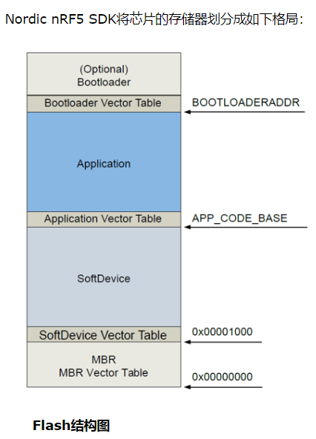
完整的nordic蓝牙程序，包括协议栈softdevice，bootloader和application三部分：
最下面放的是softdevice，nordic官方直接以.hex文件形式提供，无需开发者自己编译生成，避免了因为版本的变更使得每次编译的结果发生变化。softdevice占据了Flash的一块固定空间，起始地址为0，结束地址为APP_CODE_BASE，也就是说softdevice运行在固定的Flash空间中，使用固定的RAM空间，不会和application混合。
2. 中间是application，application是开发者想要实现的程序，之后的OTA升级文件就是用application生成的文件进行升级。
3. 最上面是bootloader（可选，只有需要OTA的时候，才需要下载bootloader）。
nRF52832程序加载顺序：
1)SoftDevice加载;
2)SoftDevice初始化蓝牙协议栈;
3)SoftDevice检查0x10001014处是否保存有有效的BootLoader地址, 如果不是跳转到0x14000处的APP执行,流程结束.
4)如果是有效bootloader地址，SoftDevice就跳转到BootLoader执行；
5)BootLoader进行他的业务处理工作;
6)BootLoader跳转到0x14000处的APP执行,流程结束.

Slide 14
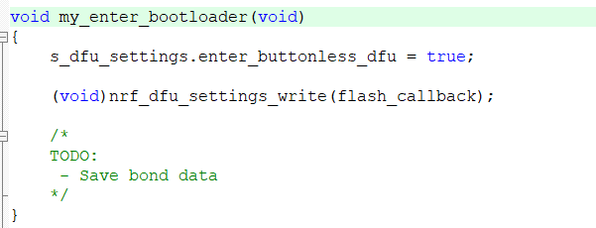
关于OTA升级，我们以扫平仪为例，直接写入0x04000000就可以是正常运行在application的程序变成DFU状态，实现方法主要还是针对nordic提供的SDK中buttonless DFU例程进行了部分修改。
这边所说的buttonless DFU是对应早期SDK中的button DFU，即按照Nordic 开发板上的按键触发DFU，buttonless DFU只是用串口接收0x01指令去替换了按键触发，所以我们的扫平仪蓝牙的升级指令，只是用0x04000000代替了buttonless DFU例程中的0x01指令，本质上都是调用了(void)nrf_dfu_settings_write(flash_callback)这个函数。
此段函数是在application中调用，所以当此函数触发之后，程序重启，开始softdevice的加载，并且查看是否存在bootloader程序，然后跳转到bootloader运行，此时就可以将准备好的application文件发送过去升级。
值得一提的是，nordic自带的DFU例程，进入bootloader之后，虽然没有开发者自己写的application程序了，但是依然是一个可以独立工作的蓝牙程序，所以前文所述的GAP和GATT的初始化配置依旧存在。一定程度上可以认为DFU状态是一个特别的application，有自己的广播信息等特征。
Nordic提供的例程中，广播名称统一为“DfuTarg“，我们对设备名称初始化进行了一些修改，在DFU后面加上了每个蓝牙唯一的mac地址加以区分，关于如何修改设备名称，前文已经提过就在GAP初始化中。Bootloader的GAP初始化比较复杂，和application不同的是并不在main函数中，但是其本质还是一样，在此不作叙述。
当程序运行在bootloader段的时候，application程序依旧还在，enter_bootloader（）程序只是暂时跳转到这里，如果只后重启，程序依旧是正常运行的。

Slide 15
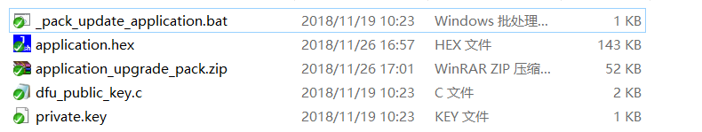
当程序跳转到bootloader之后，就可以发送升级文件去替换旧的application，但是这里的application不能直接用application.hex，还需要经过一些处理。
如何将编译生成的application.hex打包为upgrade.zip：

